Slide 1


Creó: Jeremías
Para: mis pps
Música: Enya-Caribbean Blue
Nueva Zelanda o Nueva Zelandia, «tierra de la gran nube blanca») es un país de Oceanía, localizado en el suroeste del océano Pacífico y formado por dos grandes islas: la Isla Norte y la Isla Sur, junto a otras muchísimas islas menores, destacándose entre ellas la Isla Stewart y las Islas Chatham. El Reino de Nueva Zelanda también incluye a las Islas Cook, Niue, y a Tokelau. La capital de Nueva Zelanda es la ciudad de Wellington, situada en la isla Norte.
Nueva Zelanda, notable por su aislamiento geográfico, está situada a cerca de 2000 km al sureste de Australia en el mar de Tasmania, y sus vecinos más cercanos al norte son Nueva Caledonia, Fiyi y Tonga. Debido a este largo aislamiento, en el país se desarrolló una fauna endémica dominada por las aves, muchas de las cuales se extinguieron después de la llegada de los humanos y los mamíferos que introdujeron sin ningún control. La mayor parte de la población neozelandesa es de ascendencia europea; los indígenas maoríes son la minoría más numerosa. Los asiáticos y los polinesios también son minorías significativas, especialmente en las zonas urbanas. Aunque tiene tres idiomas oficiales el más hablado, con diferencia, es el inglés.
Sus ciudades se sitúan entre las de mejor calidad de vida en el mundo. Nueva Zelanda es un país desarrollado que se posiciona en lugares altos dentro de escalafones internacionales sobre muchos temas, incluyendo la ausencia de corrupción, el nivel de educación y la libertad económica, y también destaca en su índice de desarrollo humano, que lo posiciona en el decimo tercer lugar en el mundo en 2016, y sus índices de democracia, los cuales lo sitúan en la gran mayoría de las publicaciones y estudios importantes como el país más libre y con el mayor respeto a los derechos civiles en el mundo.

Slide 2
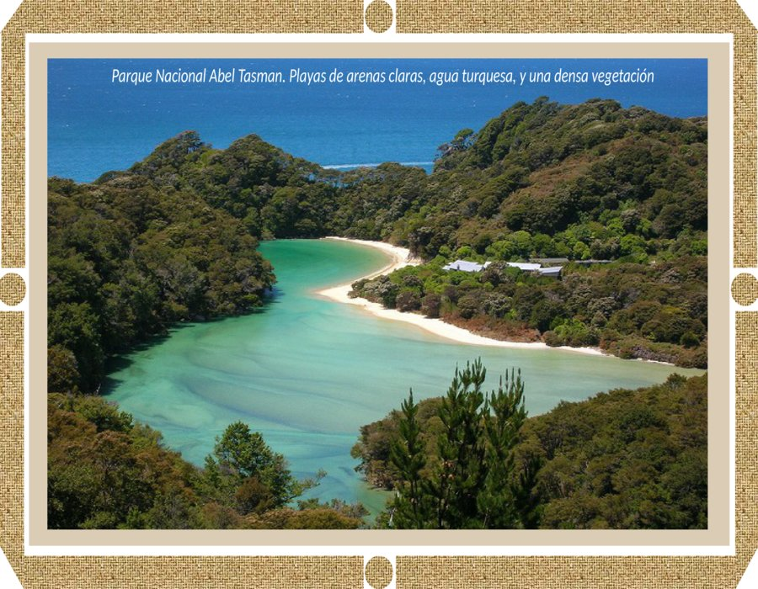

Slide 3
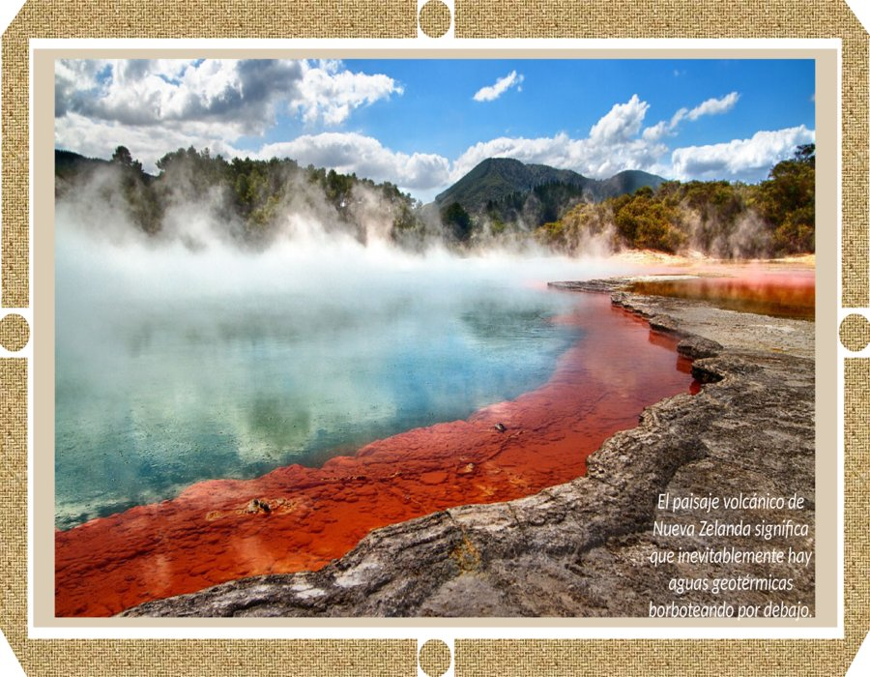

Slide 4
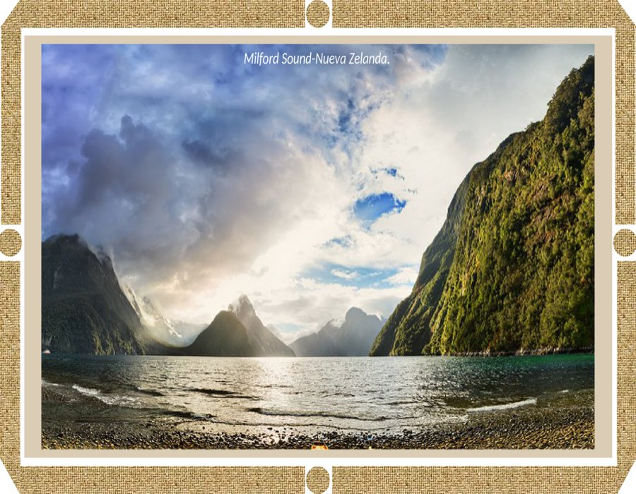

Slide 5
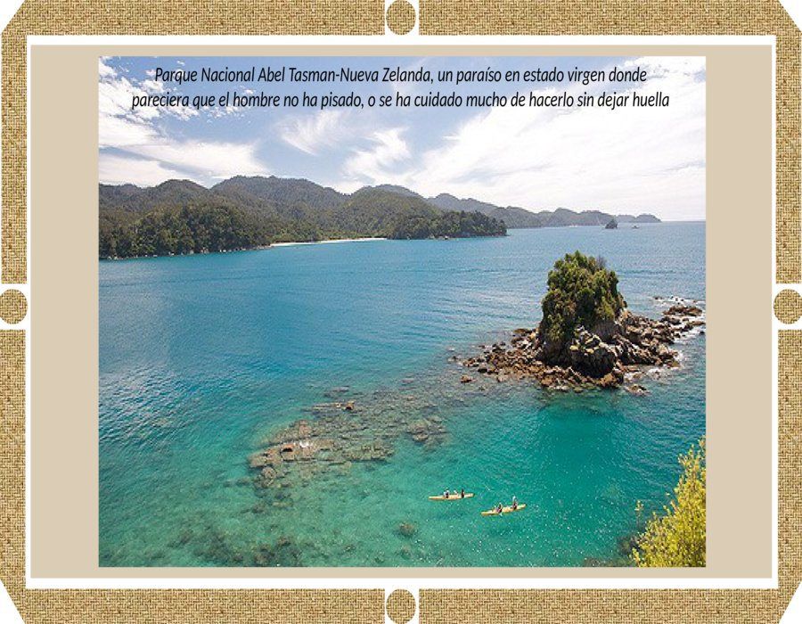

Slide 6
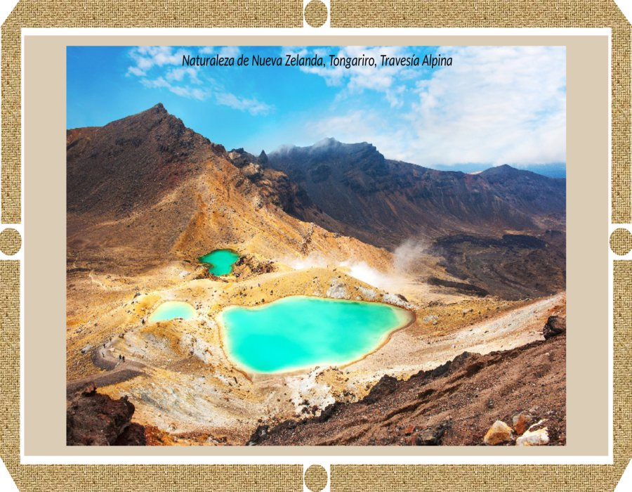

Slide 7
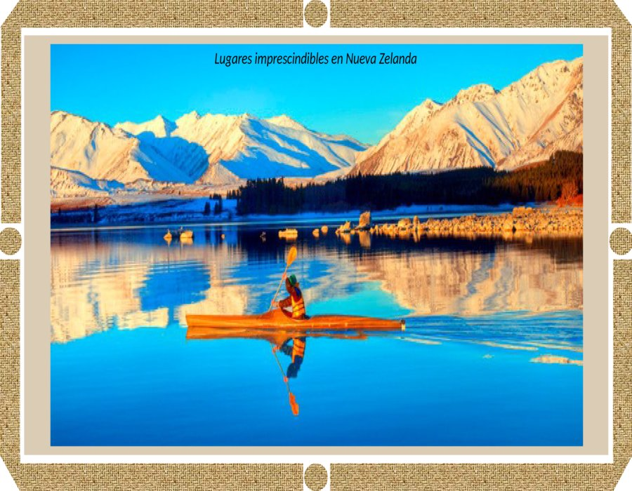

Slide 8
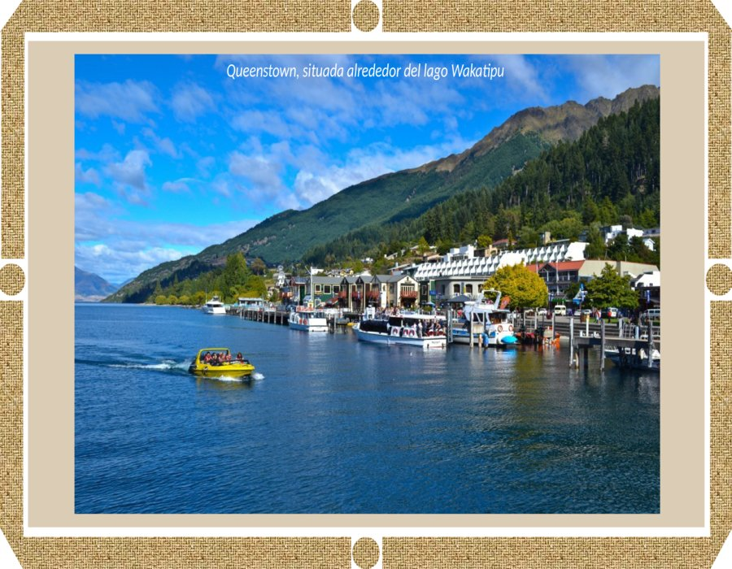

Slide 9
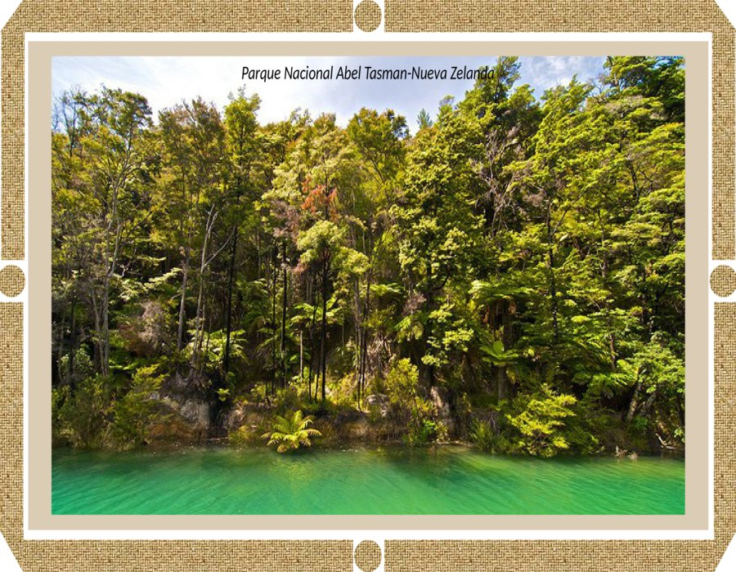

Slide 10
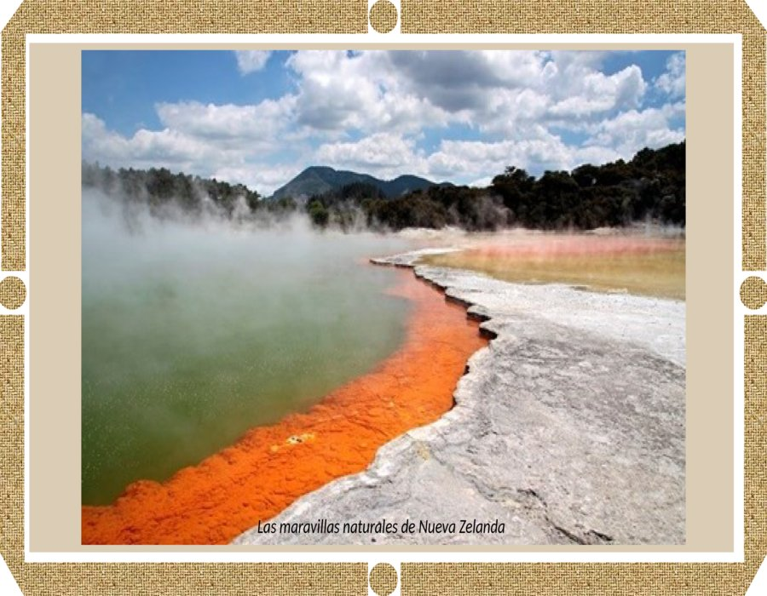

Slide 11
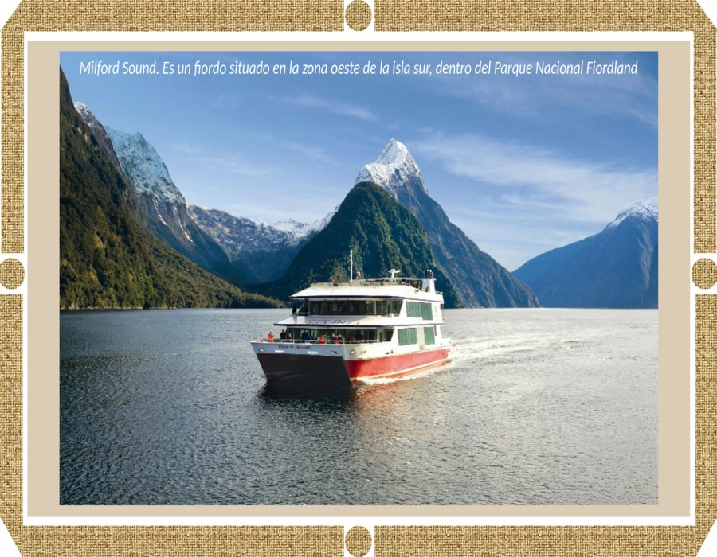

Slide 12
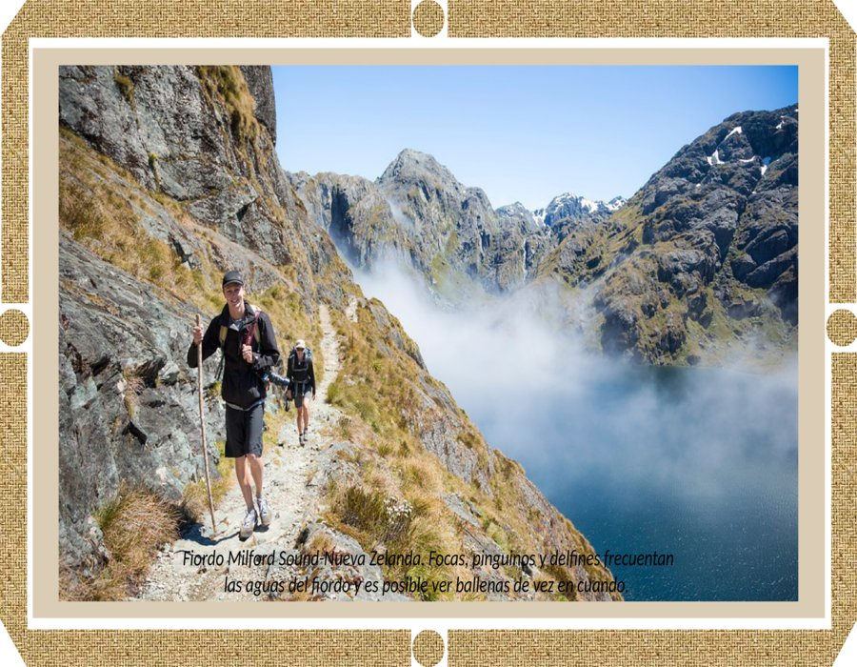

Slide 13
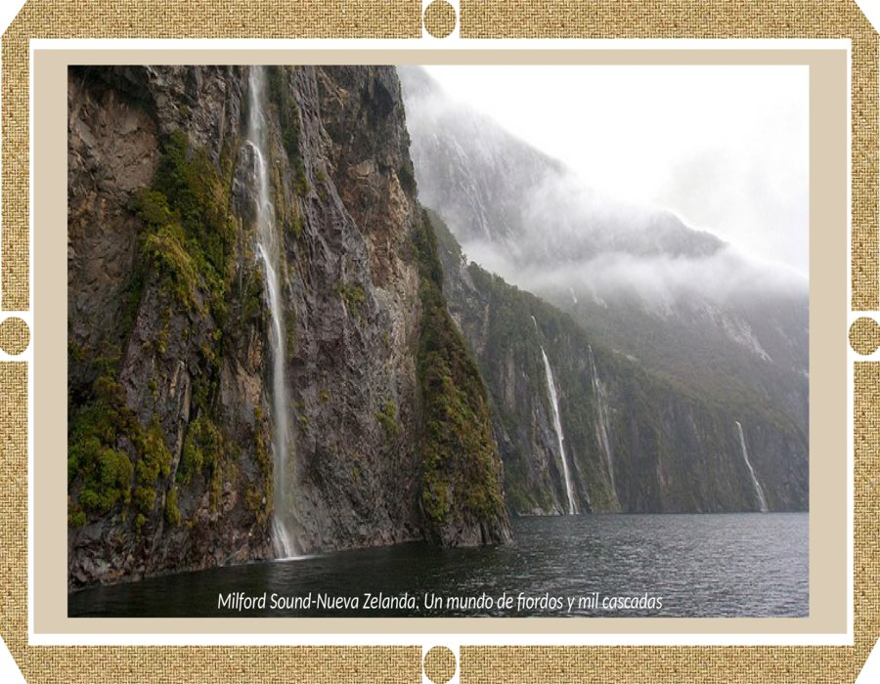

Slide 14
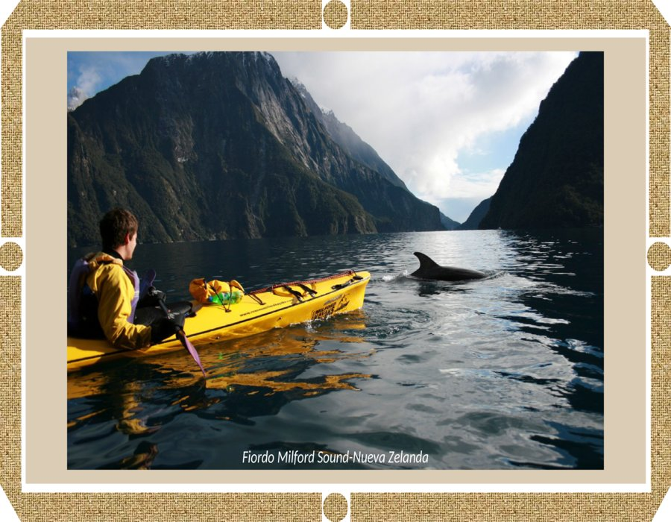

Slide 15
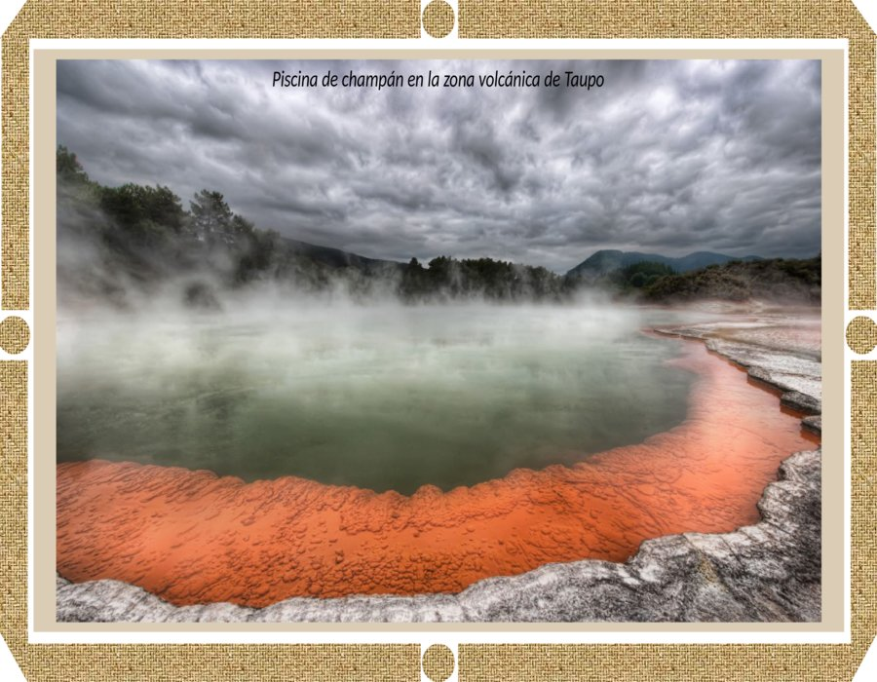

Slide 16
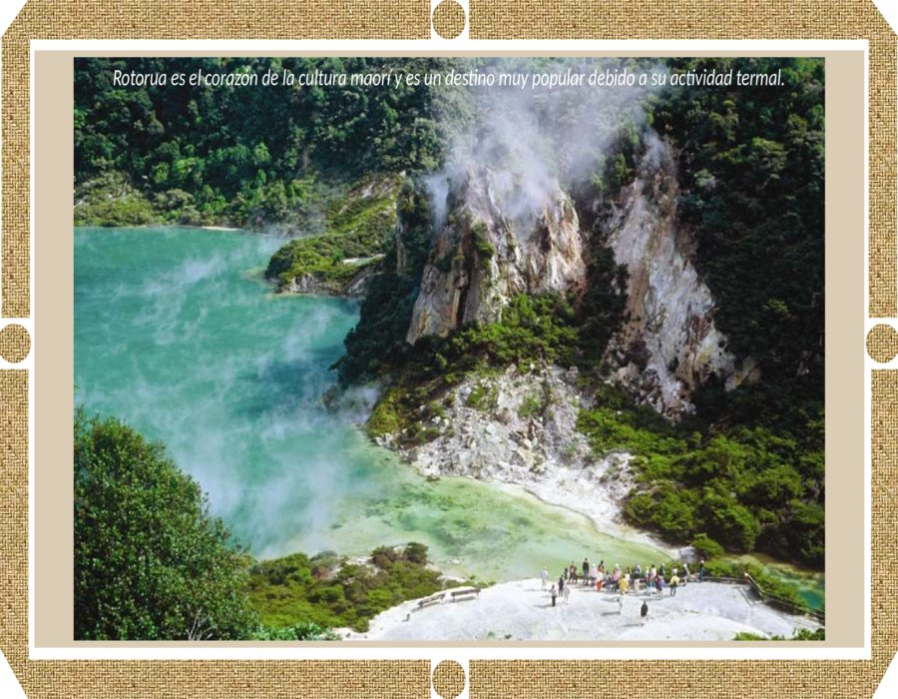

Slide 17
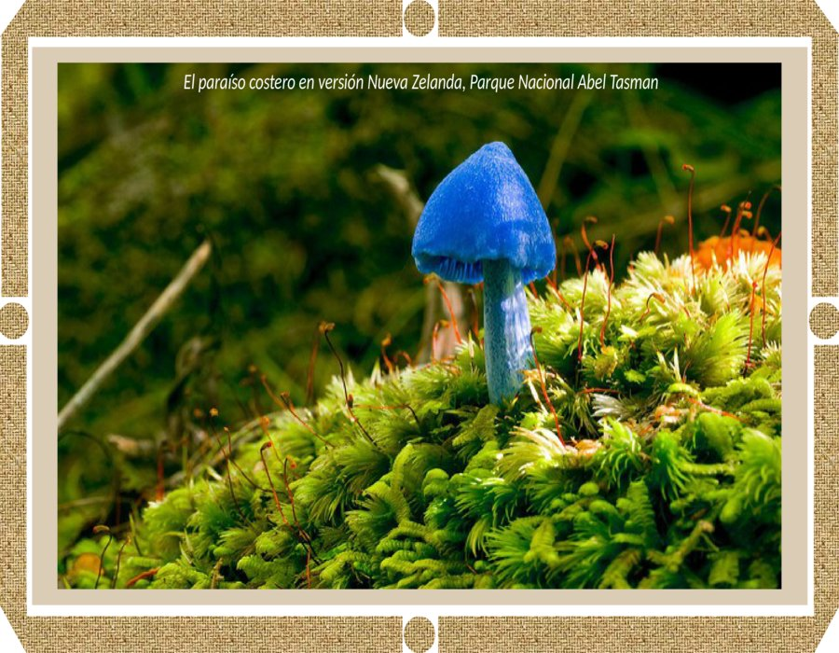

Slide 18
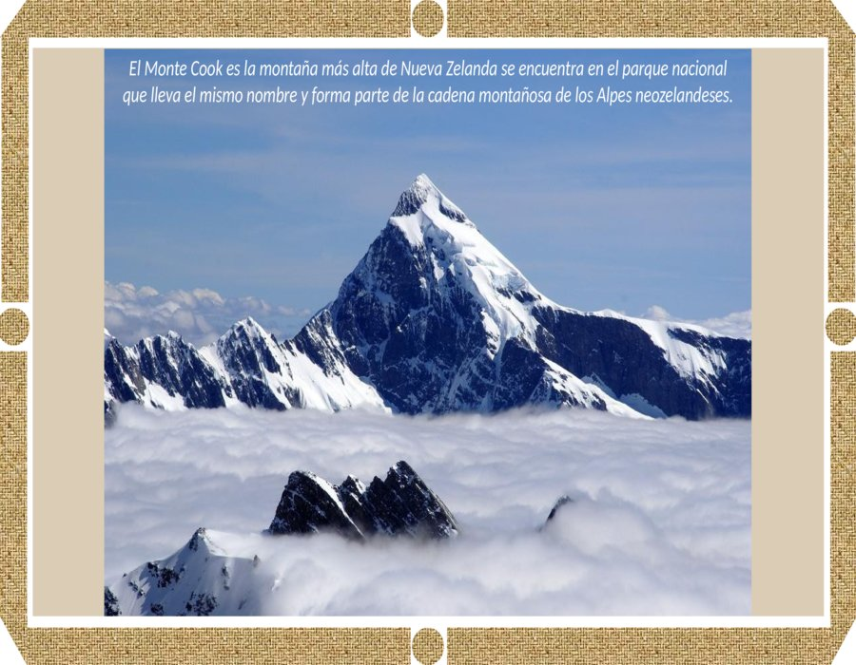

Slide 19
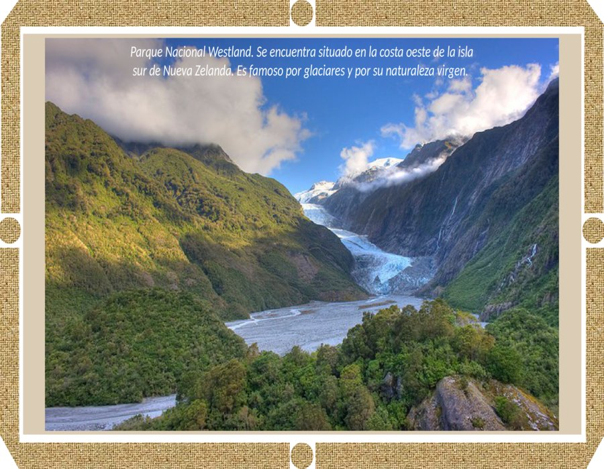

Slide 20
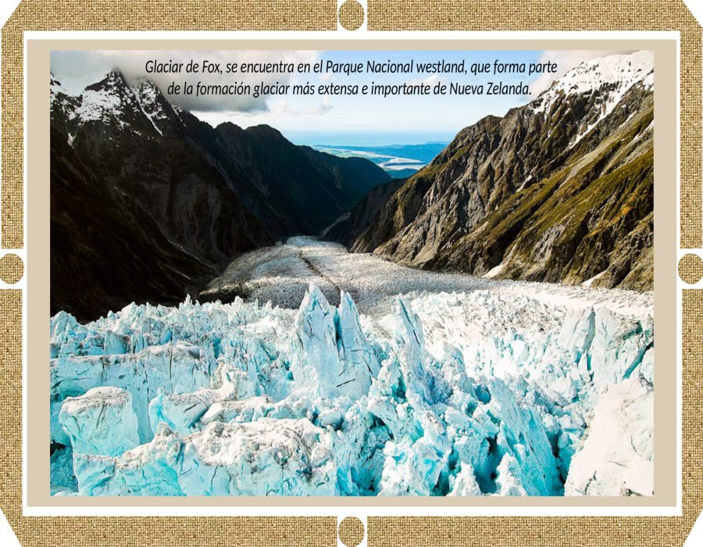

Slide 21
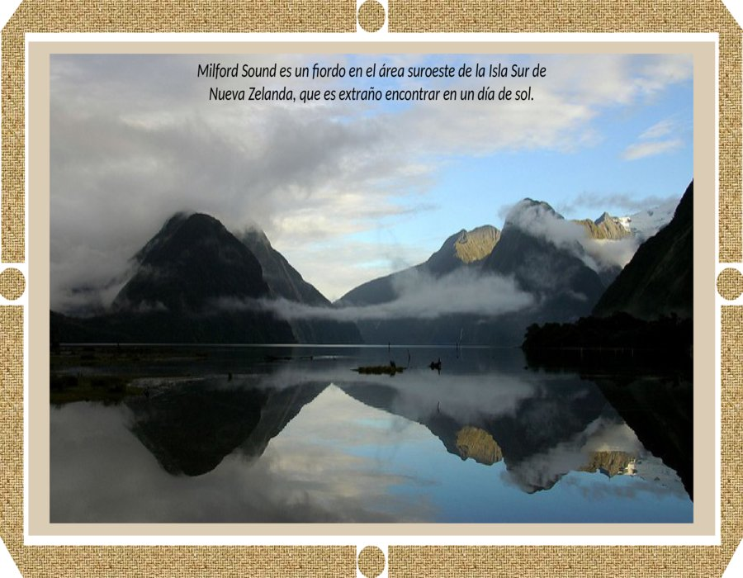

Slide 22
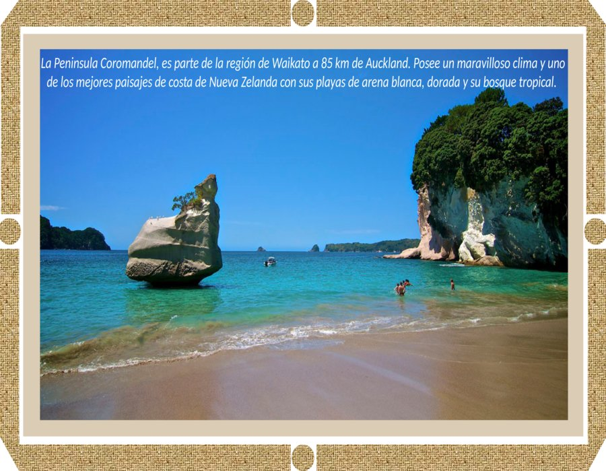

Slide 23
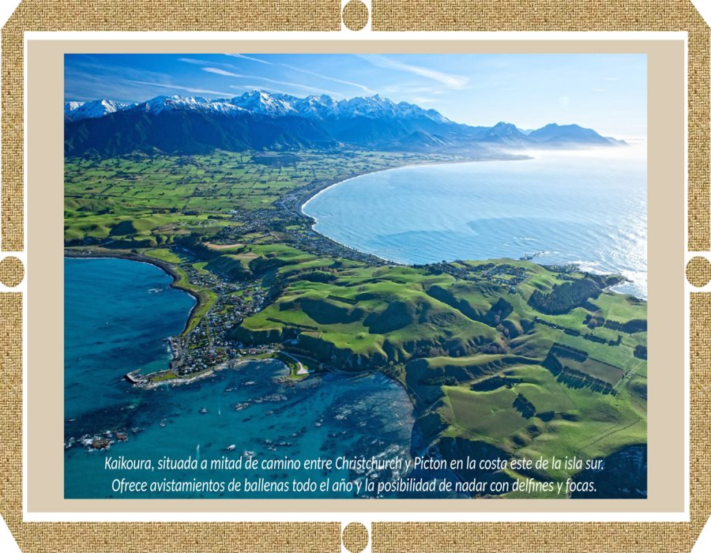

Slide 24
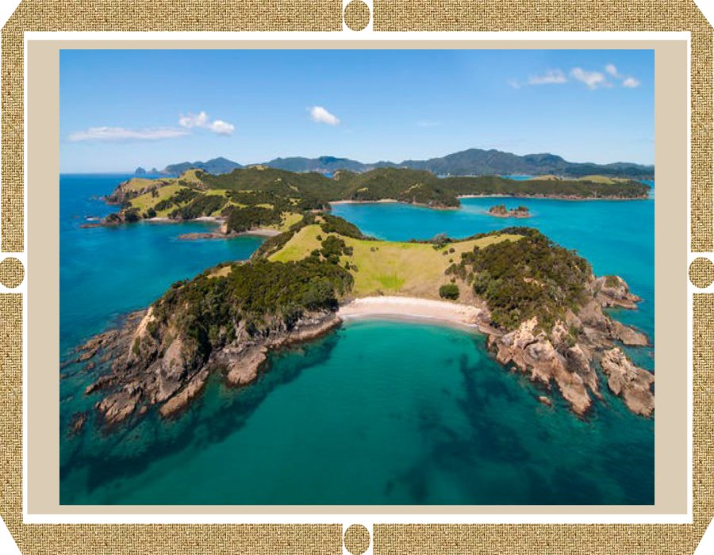

Slide 25
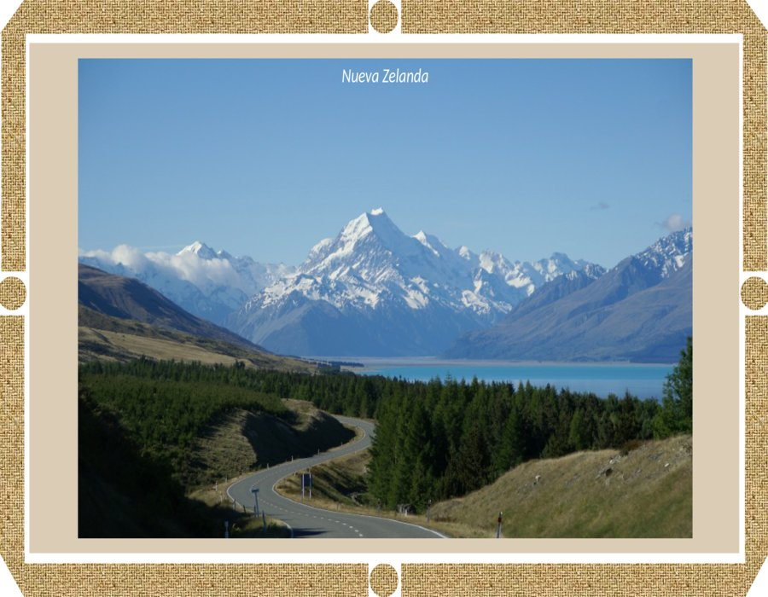

Slide 26
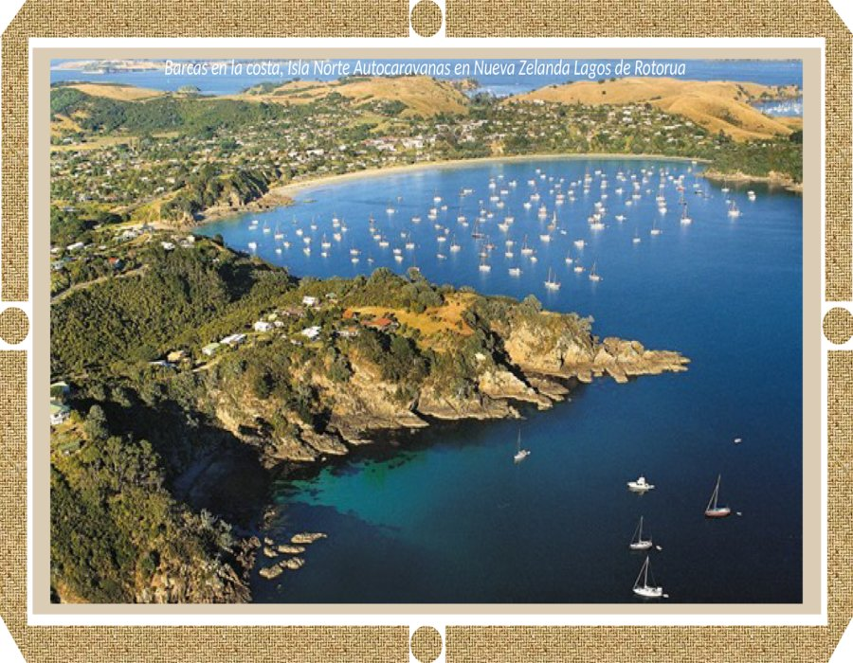

Slide 27
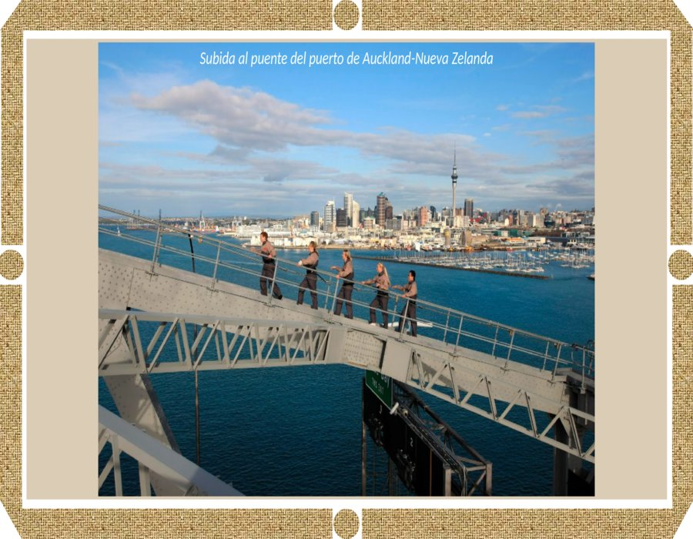

Slide 28
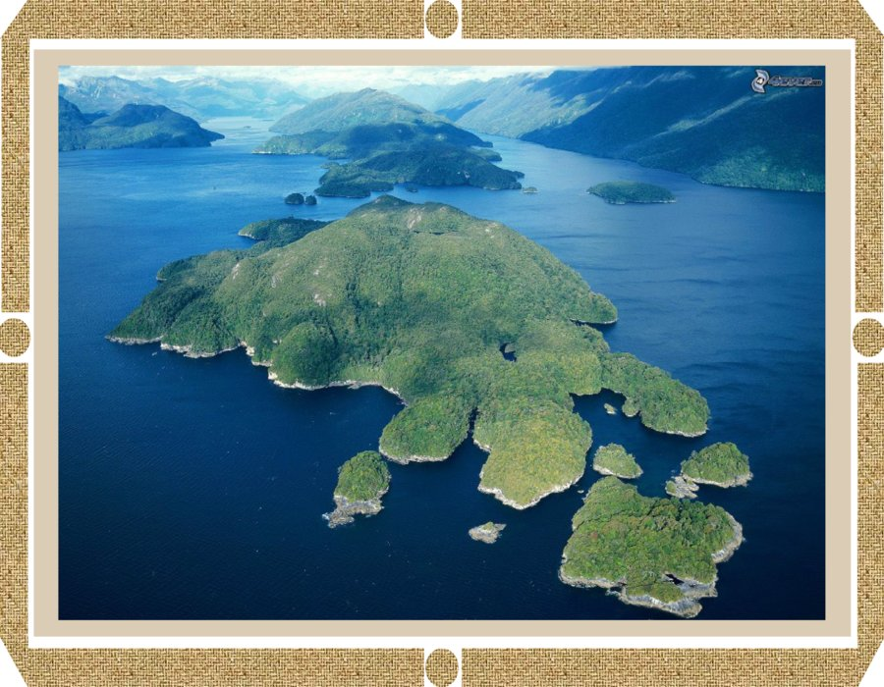

Slide 29
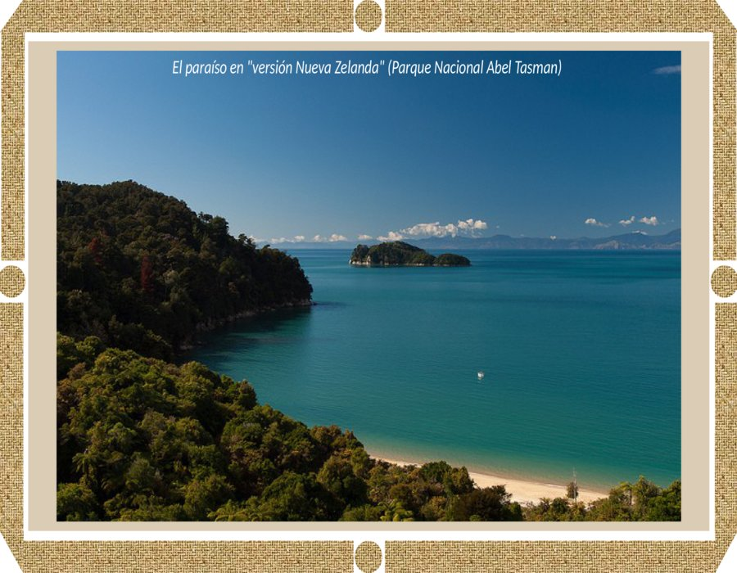

Slide 30
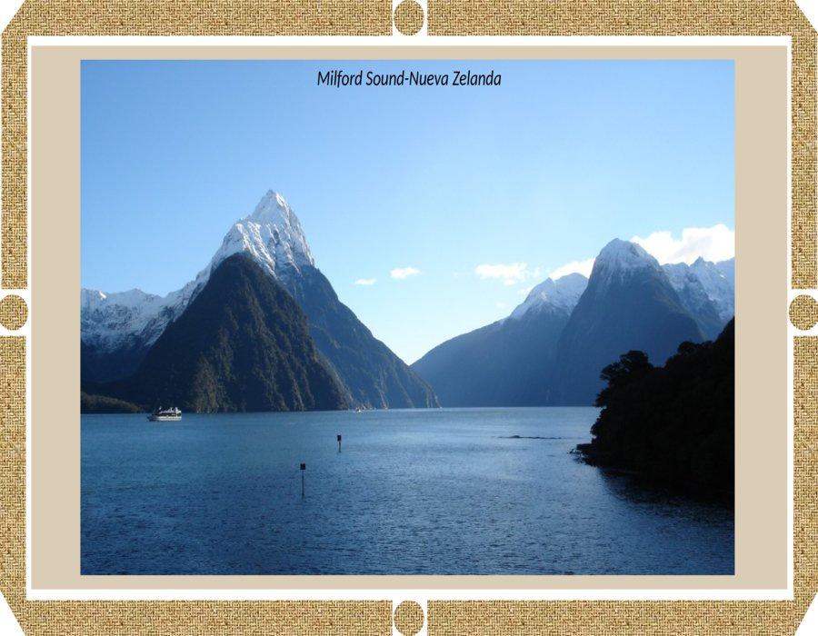

Slide 31
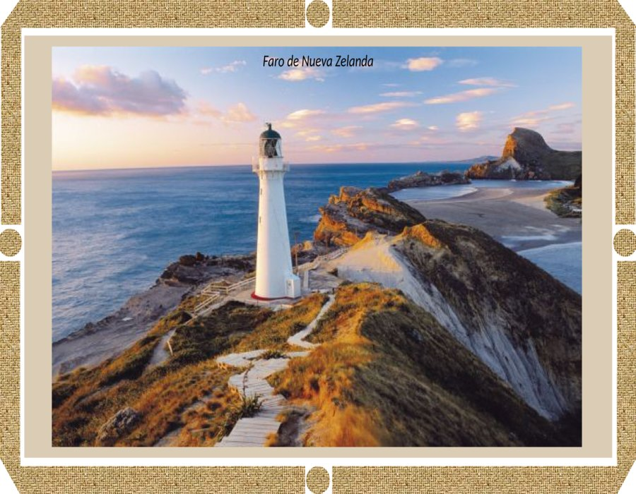

Slide 32
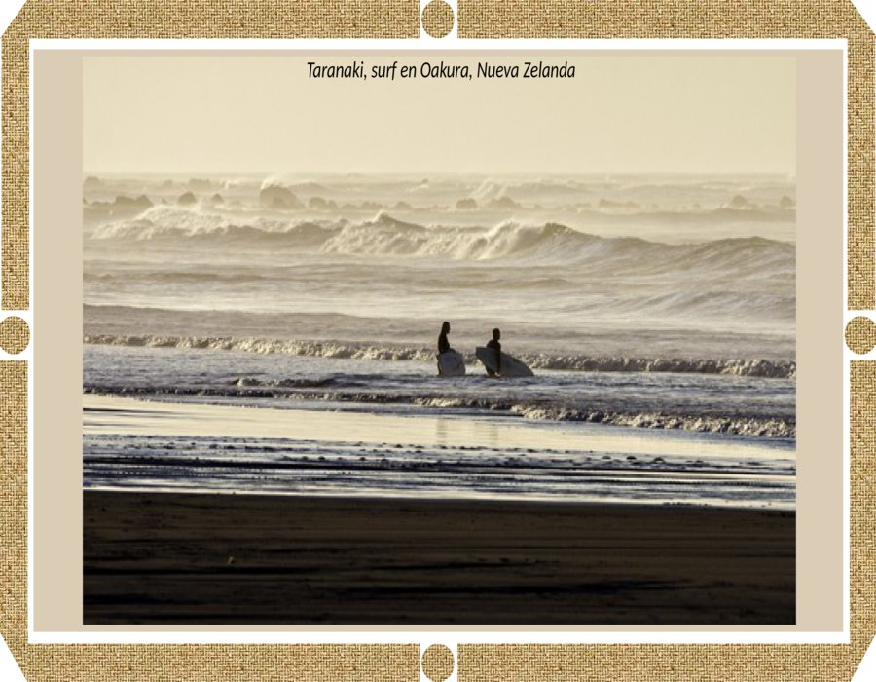

Slide 33
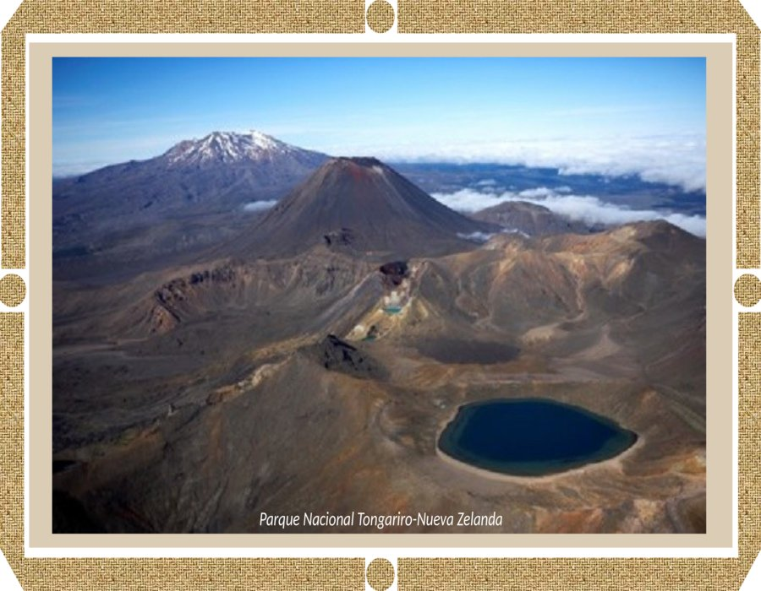

Slide 34
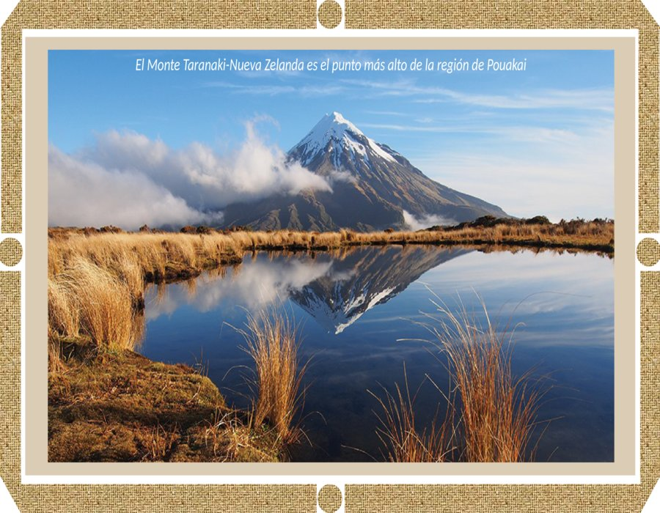

Slide 35
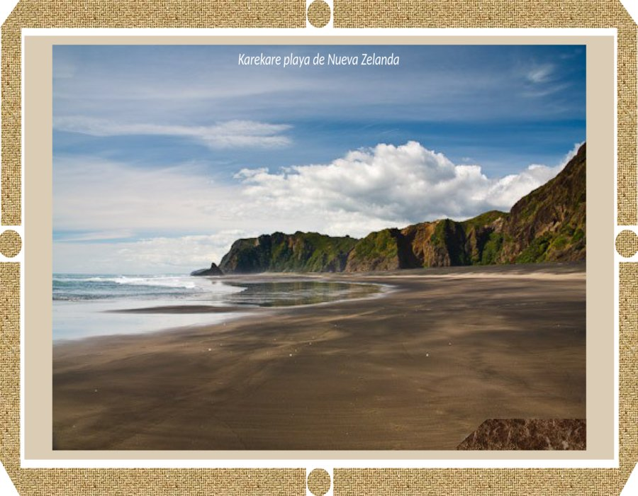

Slide 36
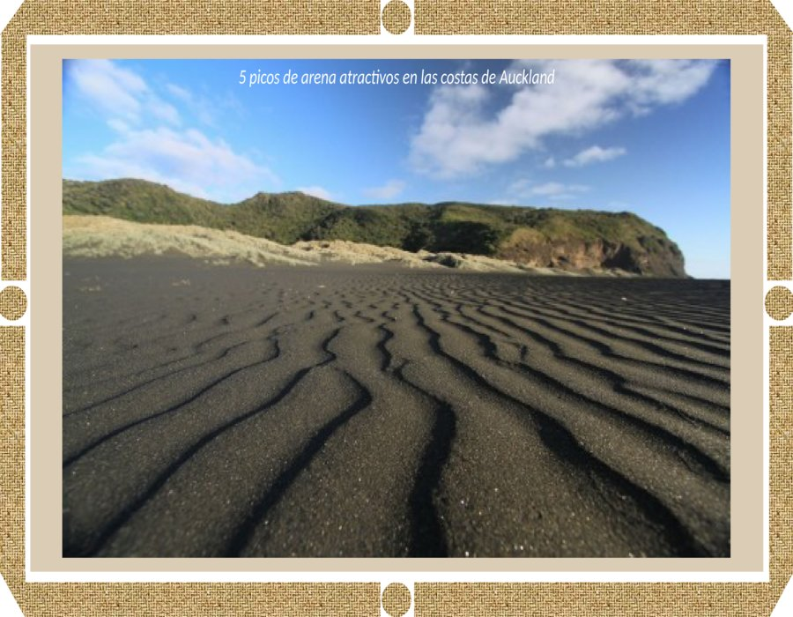

Slide 37
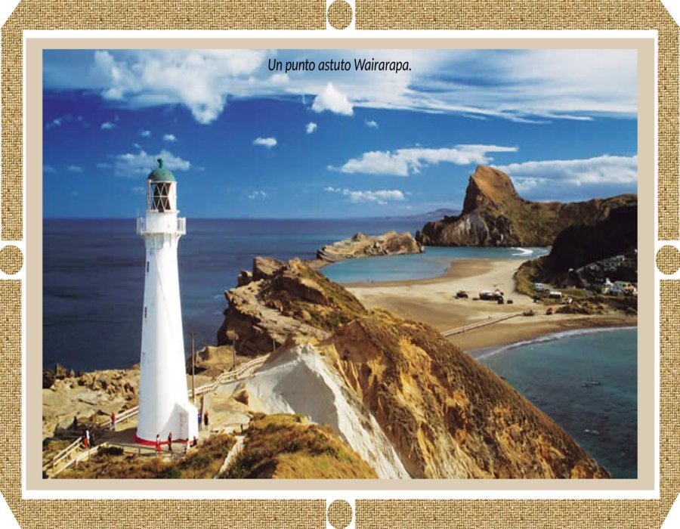

Slide 38
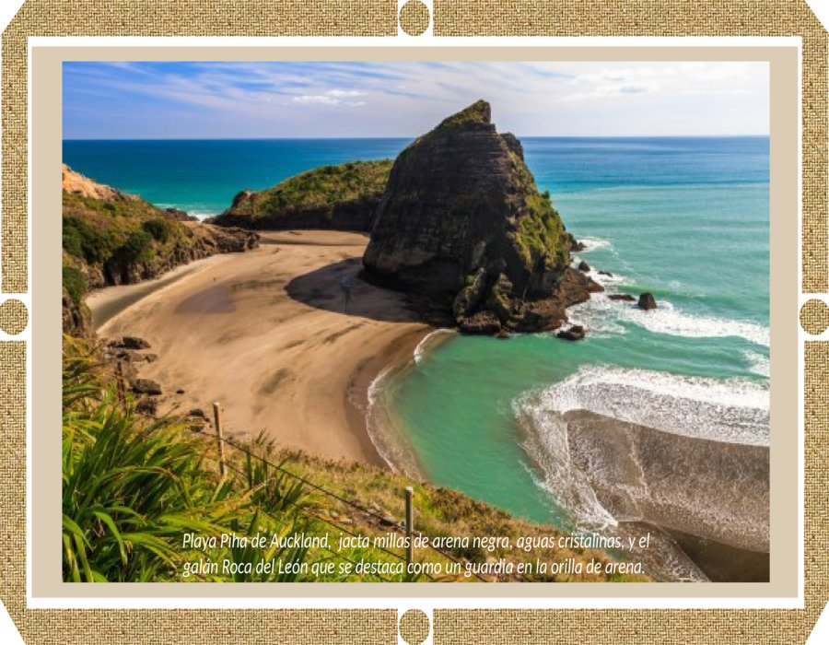

Slide 39
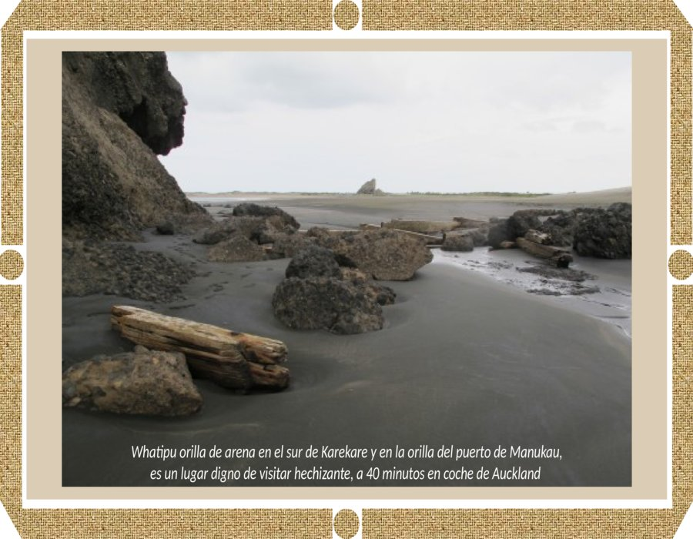

Slide 40
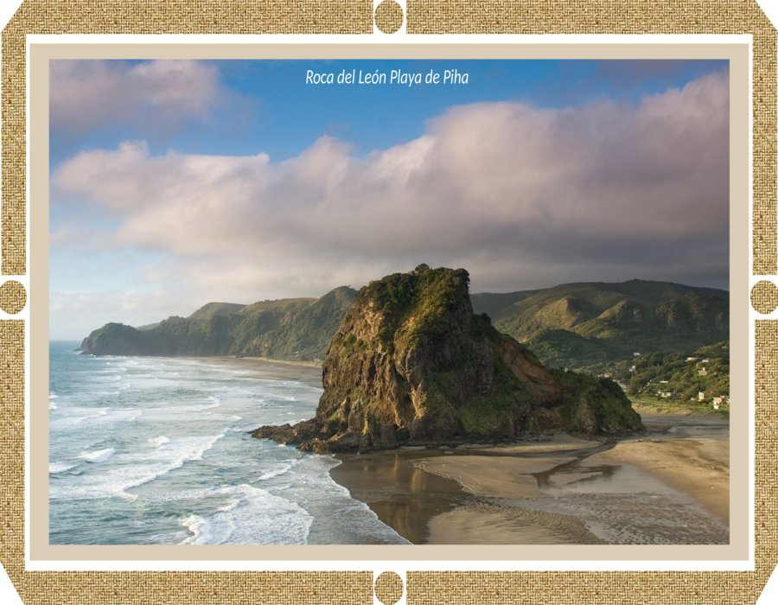

Slide 41
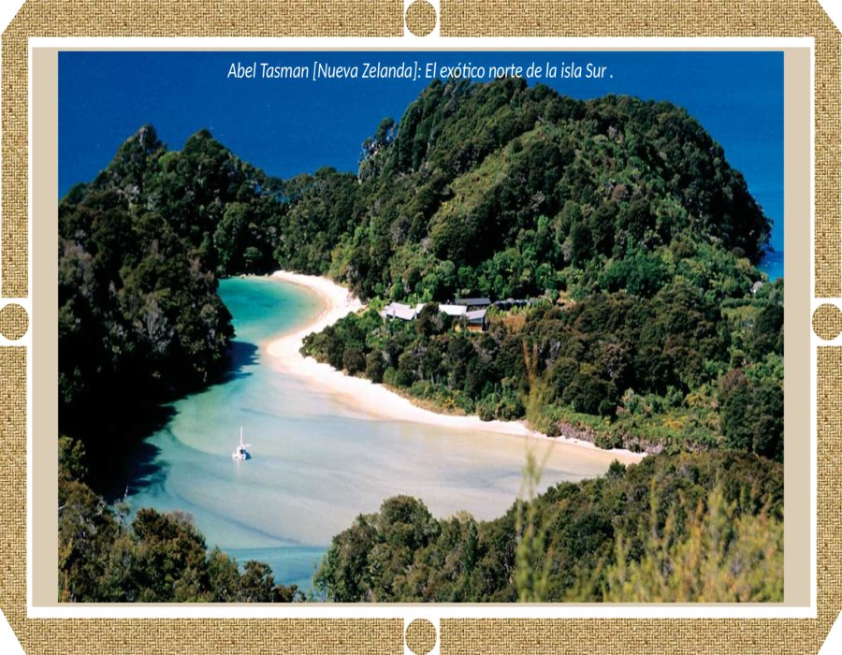

Slide 42
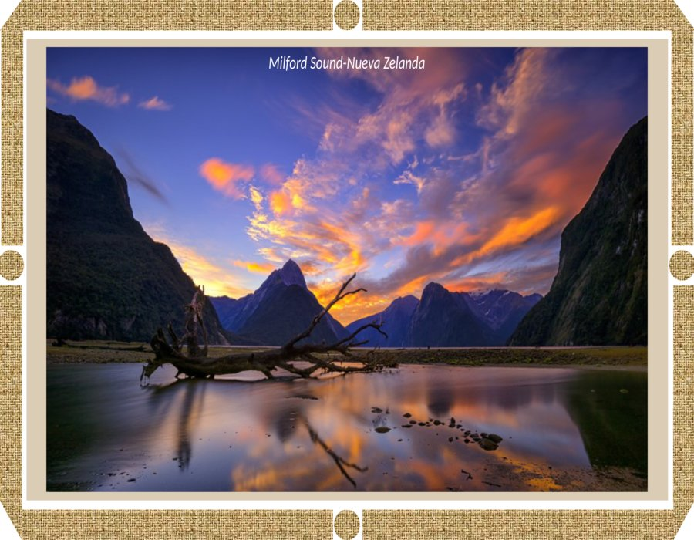

Slide 43
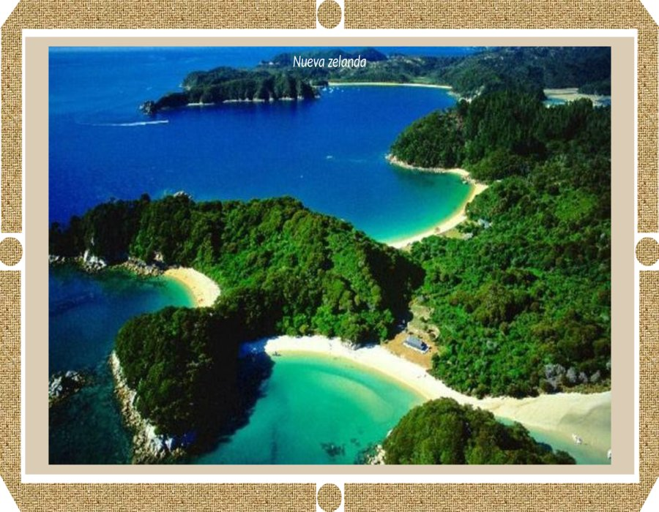

Slide 44
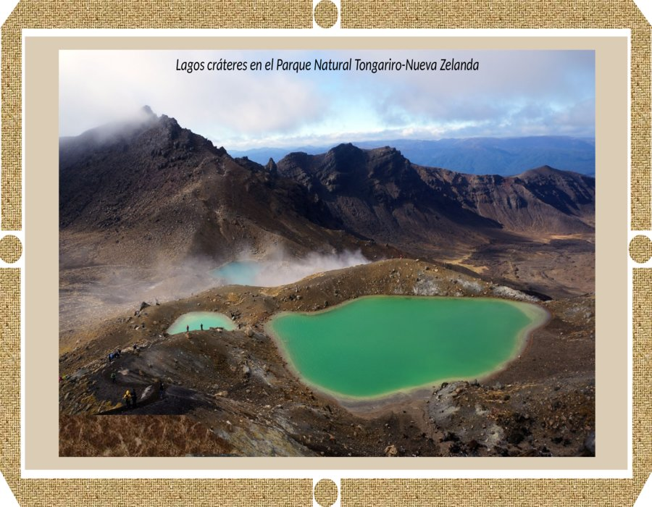

Slide 45
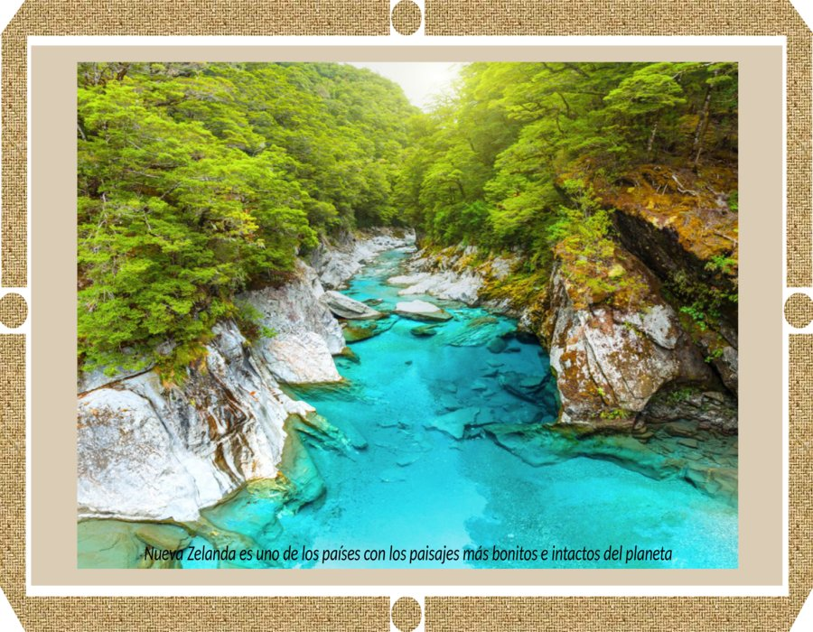

Slide 46


Slide 47
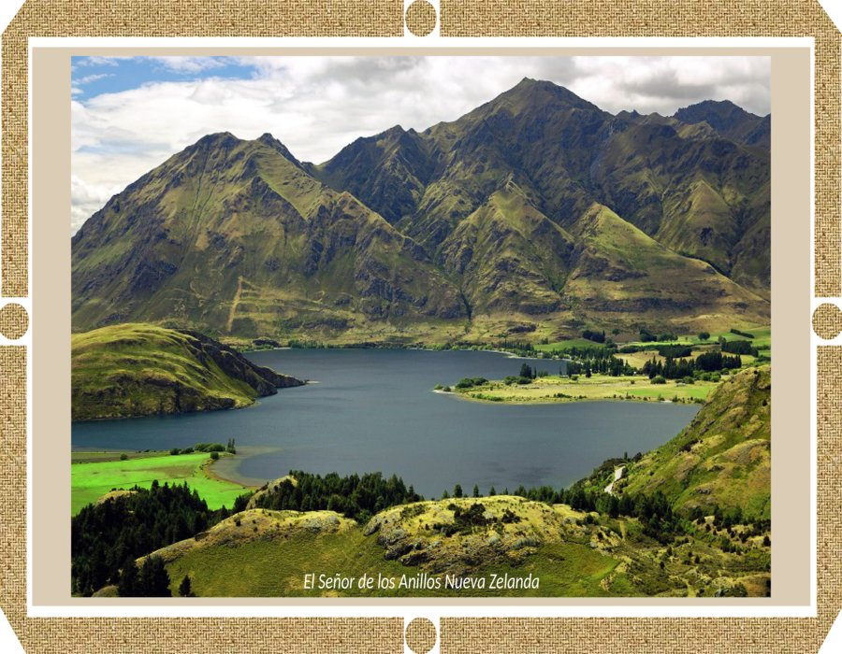

Slide 48
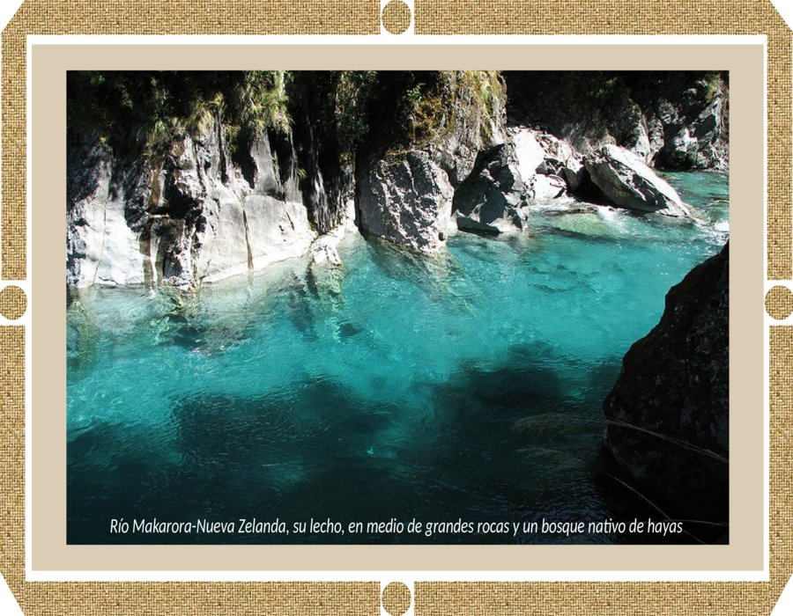

Slide 49
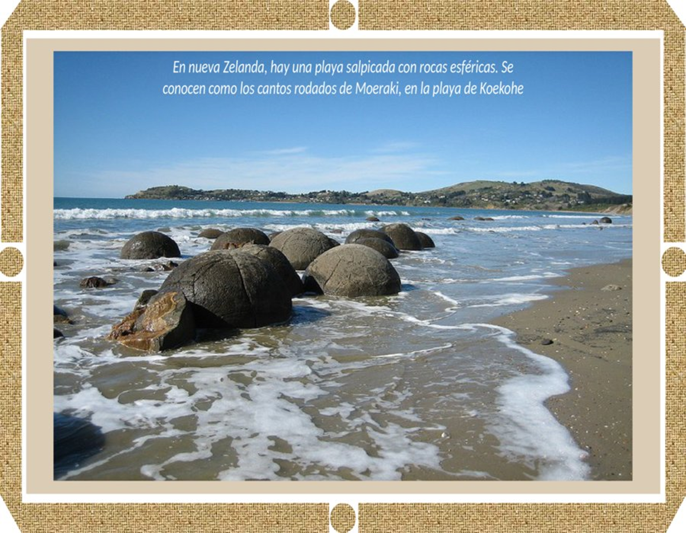

Slide 50
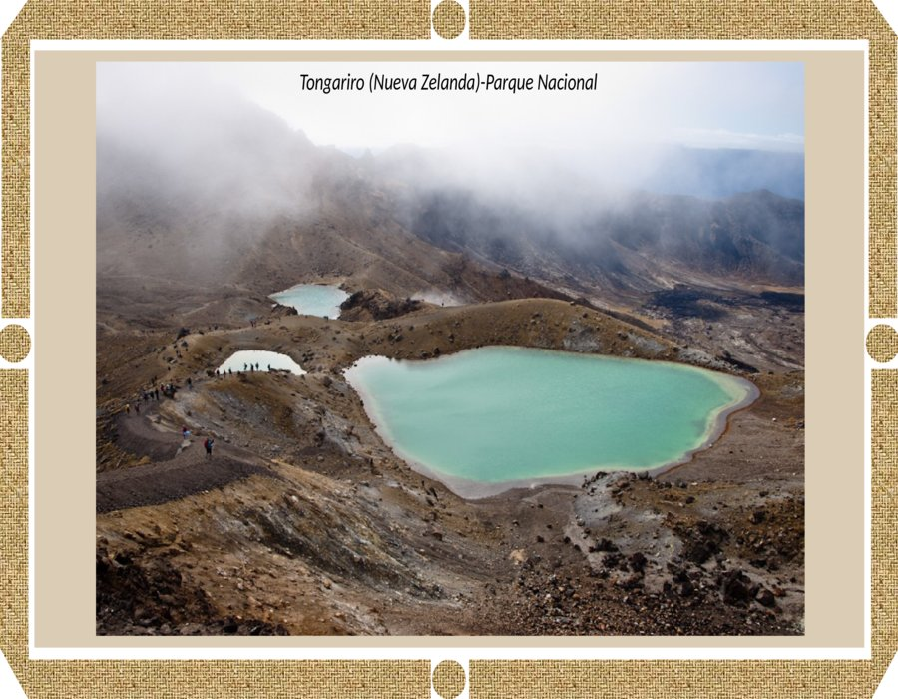

Slide 51
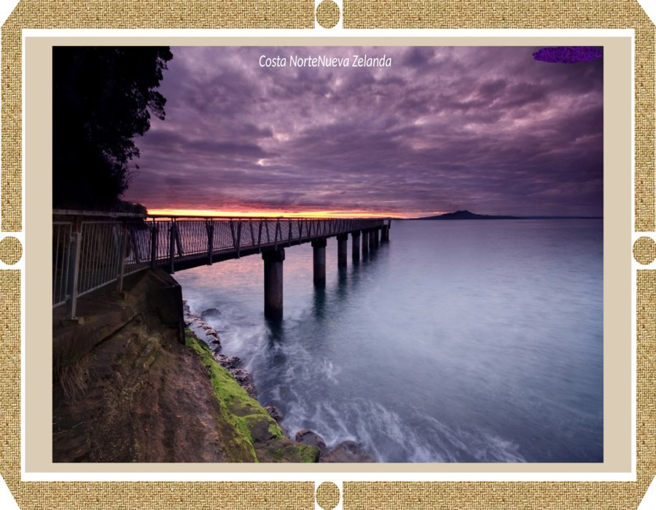

Slide 52
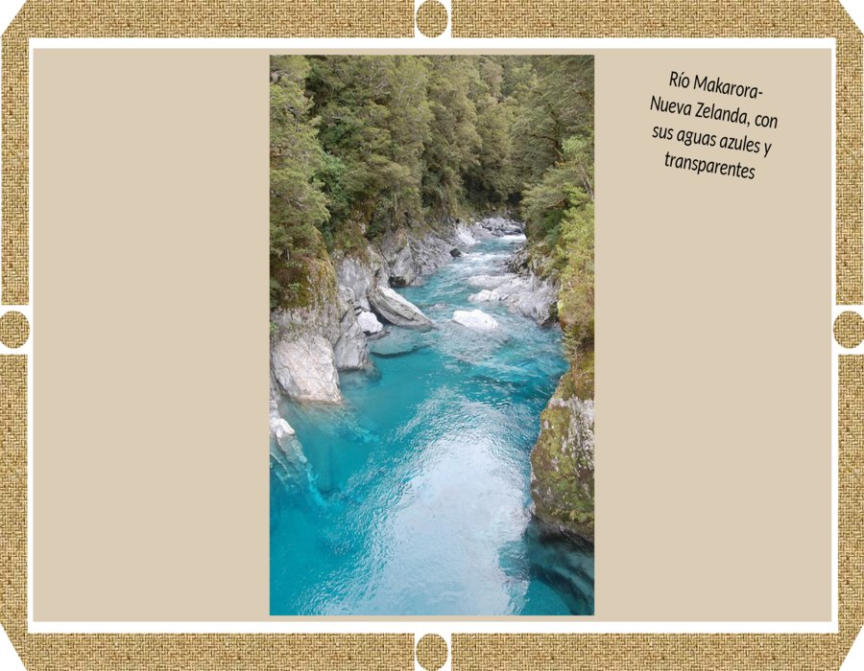

Slide 53


Slide 54


Slide 55


Slide 56


Slide 57


Slide 58


Slide 59


Slide 60


Slide 61


Slide 62


Slide 63


Slide 64


Slide 65


Slide 66


Slide 67


Slide 68


Slide 69


Slide 70


Slide 71


Slide 72


Slide 73


Slide 74


Slide 75


Slide 76


Slide 77


Slide 78


Slide 79


Slide 80


Slide 81


Slide 82







¿Te ha gustado?
Puedes ver más entrando
Aquí
Además puedes recibir powerpoints en tu correo electrónico suscribiéndote aquí:

